Slide 1

SH Calculator(복합 계산기)
컴퓨터공학과 20184060 안성현

Slide 2

SH 계산기란?
개발 과정
프로그램 기능
프로그램 설명
복합 계산기
디자인적 측면
주 기능
파일과 계산
군대 계산기
아이디어
보조 기능
차트와 계산
삼각함수 계산기
기술적 측면
툴팁 및 메뉴
모듈화와 계산

Slide 3


SH 계산기란?
SH Calculator
여러 가지 작업을 할 수 있는 복합 계산기에
필자의 이름 이니셜을 붙인 프로그램
Q. 왜 복합 계산기를 택하였나?
전부터 PYTHON을 통해 문제 해결력
증진을 희망. 계산 프로그램 작성이 해결력
증진에 도움이 될 것 같아서 제작하게 됨.
(+)
기존에 보기 드문 계산기들을 제작하고 싶어서
복합 프로그램을 제작하게 됨.

Slide 4
SH 계산기란?
SH Calculator
1. 일반 계산기
일반 계산기
삼각 계산기
일반 계산을 할 수 있는 프로그램 (탭1)
2. 단위 변환기
노트
데이터양 단위 변환을 할 수 있는 프로그램 (탭2)
3. 삼각함수 계산기
60%
함수 y값을 구하고 그래프를 그리는 프로그램(탭3)
4. 군대 계산기
군대 계산기
단위 변환기
군대 진급과 전역 날짜를 알려주는 프로그램(탭4)
5. 사용자 노트
계산된 수식들을 불러오고 노트를 작성하는 프로그램(탭5)

Slide 5
개발 과정
개발 과정 순서
START
디자인 구축
아이디어 제시
기능 제작
위젯의 선정과 위치를
구성하는 과정
기능 제작에 필요한
아이디어를 스스로
제시
제시된 아이디어를
바탕으로 실제로
프로그램을 작성
While(개발!=완료):
위의 순서대로 진행한다!!

Slide 6
개발 과정
디자인적 측면
아이디어
기술적 측면
1. 계산기에 어떠한 위젯을 사용?
1. 계산은 어떤 방식으로 진행?
=> 이 방식대로 만드려면?
사용자가 입력 창에 적은 숫자나 연산
자를 띄어쓰기 기준으로 가져와서
따로 연산하면 (n자리수+n자리수) 가능
프로그램 입력 창에서 띄어쓰기 기준
으로 가져올 수는 없으니, 입력한 것을
텍스트 파일로 옮기고 나누는 작업 진행
계산 버튼은 당연히 버튼 위젯으로
기능 잠금 버튼은 체크 형식으로
군대 계산은 재미를 위해 프로그래
스바도 생성!!
2. 삼각함수 계산은 어떻게 표현?
=> 이 방식대로 만드려면?
수학에서 삼각함수 그래프 보는 문제가
많이 나오니 답만 나오지 않고 차트도
표현
Matplotlib라이브러리에서 삼각함수
모듈을 가져오고 차트 만들기 모듈을
이용해서 제작
2. 위젯을 어디에 배치?
군대 계산은 프로그래스바를 날짜
입력 위젯 밑에 생성!!
기능 잠금 버튼은 체크 형식이니
가장 윗부분에 생성!!
3. 전역 날짜 계산은 어떻게?
=> 이 방식대로 만드려면?
군대 일수를 대략 589일로 잡으면
1년하고도 7개월+12일임을 이용!
연도 변수는 1올리고 월 변수는 7을
올리고 일 변수는 12를 올리는데 ,
월,연이 넘어가는 것을 고려해서 제작

Slide 7
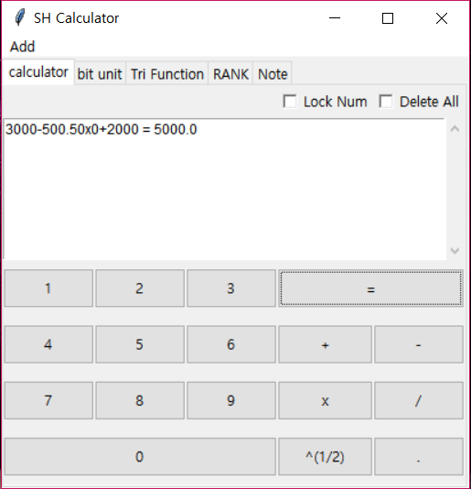

프로그램 기능
1. 일반 계산기
일반 계산을 할 수 있는 프로그램 (탭1)
간단한 사칙연산
체크 버튼
계산 결과만 봐도 알겠지만
더하기와 곱하기가 있을 때
곱하기 먼저 계산이 가능하다.
Lock Num은 입력 창에
작성이 불가능하게 막는
버튼이고
Delete All은 입력 창의
내용을 모두 초기화하는
버튼이다.
제곱근 계산
제곱근 계산은 단일
계산만 가능하다.

Slide 8
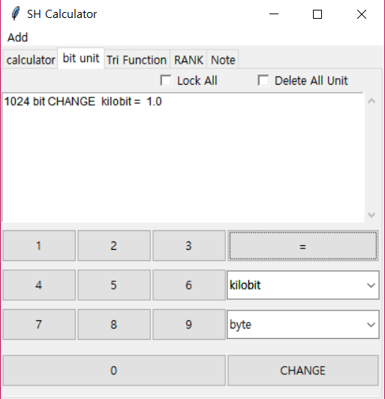


프로그램 기능
2. 단위 변환기
데이터양 단위 변환을 할 수 있는 프로그램 (탭2)
Byte -> Byte 변환
선택 창이 위 아래 비트,바이트 별로 나뉘었다고 해도
비트끼리, 바이트끼리 변환이 가능하다.
체크 버튼
앞 장과 동일
수식 위치는 자유롭게
(수 단위 CHANGE 단위)는 (수 단위 단위 CHANGE)
와 결과가 같다. 자유롭게 계산이 가능하다!

Slide 9
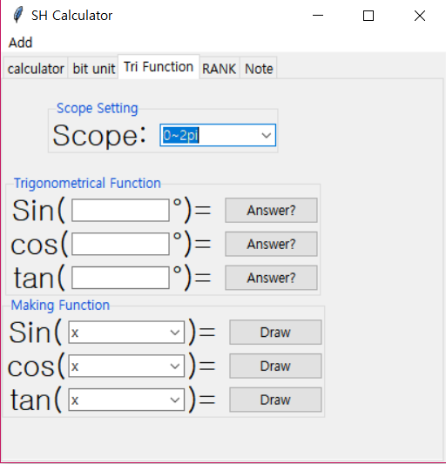
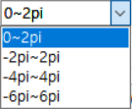


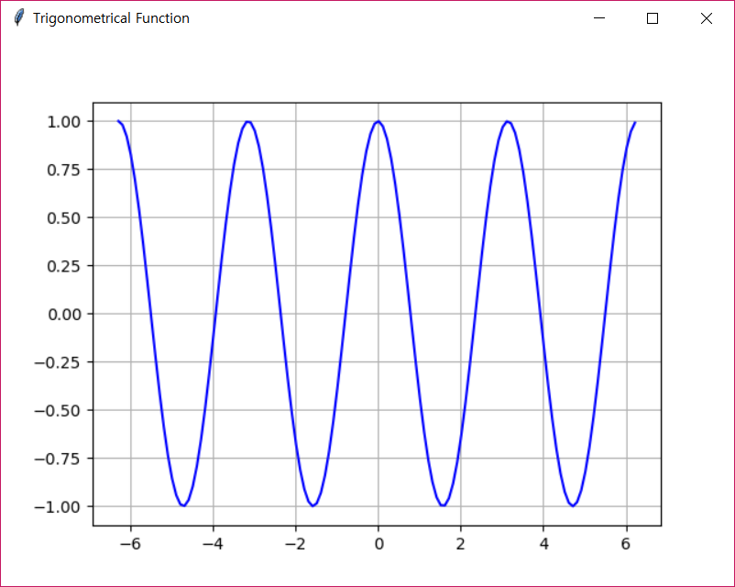
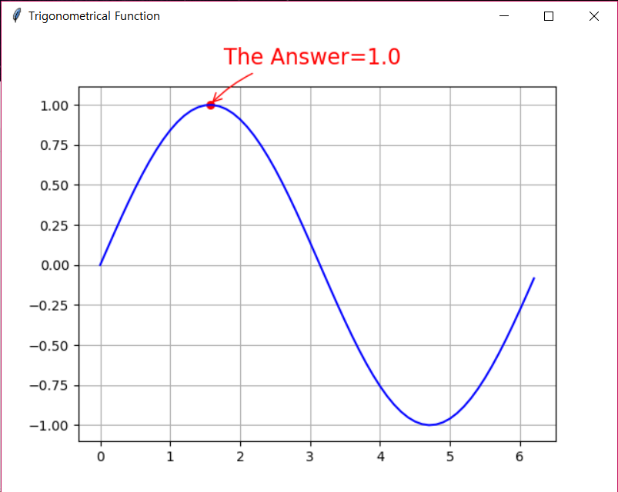
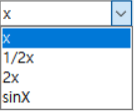
프로그램 기능
3. 삼각함수 계산기
삼각함수 y값과 그래프를 그리는 프로그램(탭3)
X축 범위 설정
함수 그리기 설정
사용자 지정 함수
삼각함수 풀이
함수 그리기 설정 값대로
지정된 함수를 나타낸다.
사용자 입력 값을 PI로
바꾸고 계산 및 함수를 나타낸다.

Slide 10
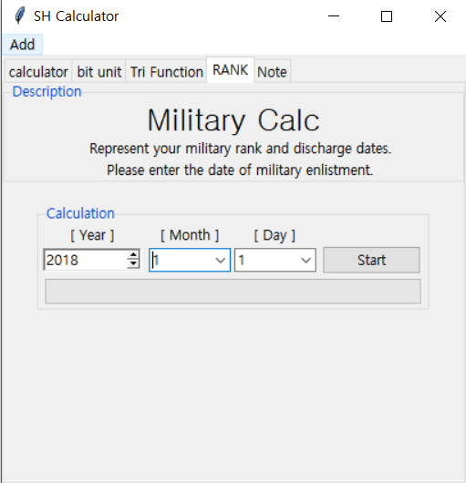
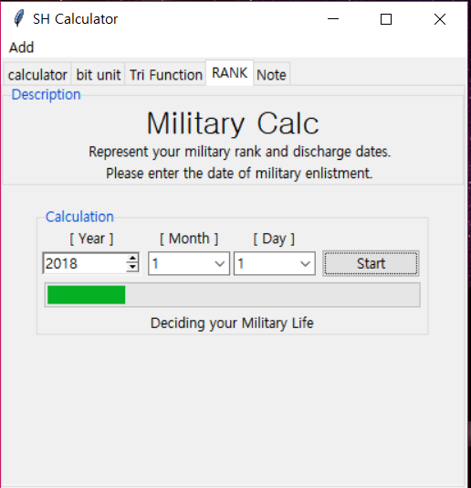
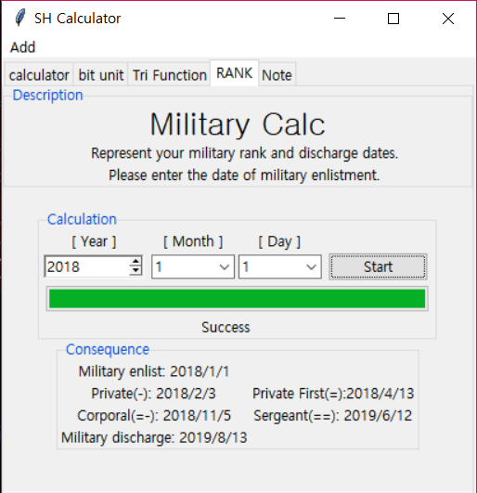
프로그램 기능
4. 군대 계산기
군대 진급과 전역 날짜를 알려주는 프로그램(탭4)
입대 날짜 작성
계산 로딩 바
계산 결과 창
군대 인생을 결정한다는
문구가 뜨면서 로딩 바 진행
입대일/이병/일병/상병
병장/전역일 순으로
날짜를 출력 (대략적으로)

Slide 11
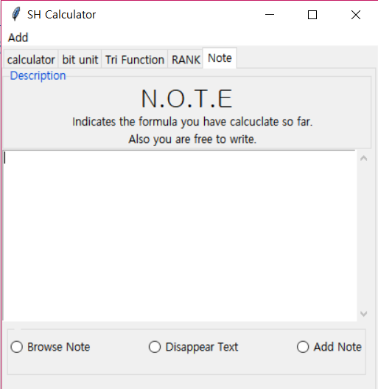
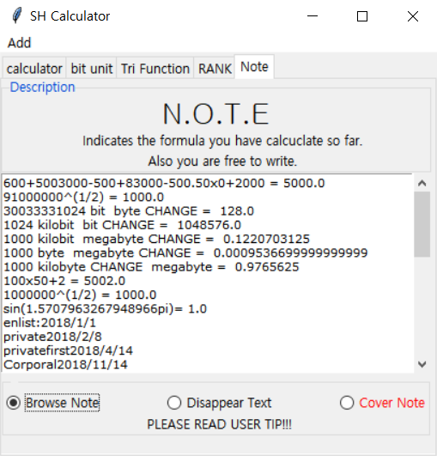
프로그램 기능
5. 사용자 노트
노트
계산된 수식들을 불러오고 노트를 작성하는 프로그램(탭5)
계산된 수식,
사용자가 입력한 내용
등을 전부 담은 텍스트
파일 (기본적으로 모든
계산된 수식은 노트에
저장된다.)
노트 기능 설명
노트 덮어쓰기
Browse Note: 노트를 불러옴
Disappear Text: 입력 창 내용을 삭제
Add Note: 입력한 내용을 노트에 추가
노트를 불러왔으면
Cover Note로 바뀌는데
이는 입력 창 전체 내용을
노트에 덮어쓰기 한다는
것

Slide 12
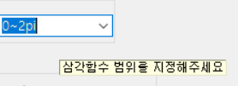
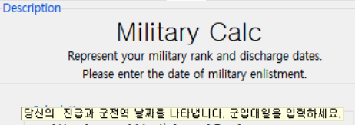
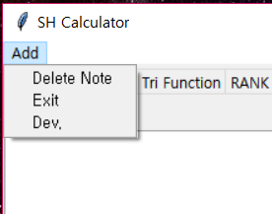
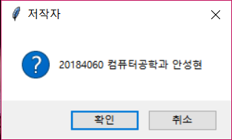
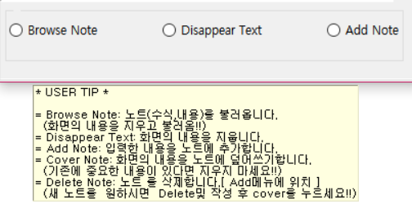
프로그램 기능
6. 메뉴 및 툴팁
위젯 사용법
추가 기능이 있고 사용법을 알려주는 위젯
프로그램 사용법을
알려준다.
저작자 메시지
메뉴에서 Dev를 누르면
저작자 메시지 창이 뜬다.

Slide 13
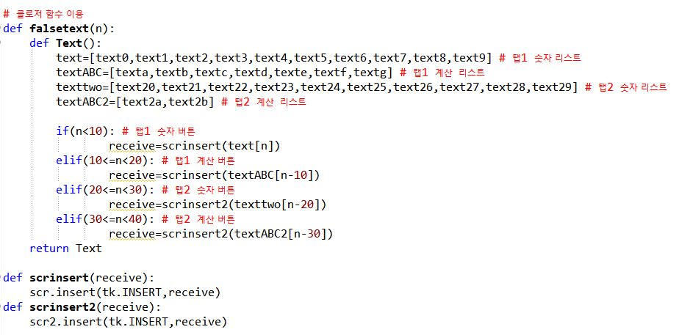
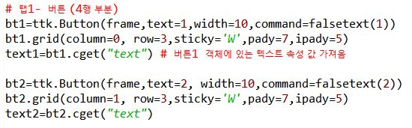
프로그램 설명 (소스 설명)
클로저와 입력 전달
입력한 것이 창에 뜨게 하는 방법 (sh.py)
클로저는 내부함수가 외부함수의 맥락을 접근할 수 있게 하는 것이다. 즉 클로저를 이용하면 내부함수가 외부함수의 변수, 매개변수 따위를 아무 조건없이 이용할 수 있다.
이 개념을 이용하면 파이썬 gui환경에서 콜백함수로 인수를 보낼 수 있다. 먼저 오른쪽 사진에서는 클로저에 인수 1을 보내고 있다.
이때, 클로저 함수에서는 미리 (버튼 텍스트를 저장한 변수들)을 리스트로 저장하고 있는데, 인수를 통해 리스트 인수를 불러와서 scr(입력창)에 삽입할 수 있는 것이다.

Slide 14
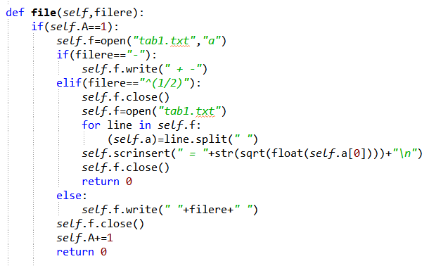
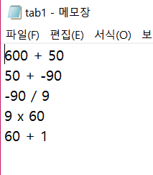
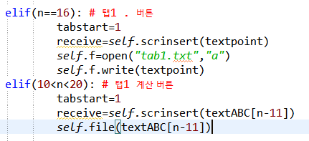
프로그램 설명 (소스 설명)
파일과 계산(1)
파일로 계산하는 방법 (sh.py)
탭1에 숫자나 ‘.’버튼,연산자를 입력하면 자동적으로 메모장에 다음과 같이 저장이 된다. 위 수식은 사용자가 (600+50-90/9x60+1)을 한 상태이다. 먼저 숫자나 ‘.’버튼은 아무 조건없이 메모장에 저장된다. 하지만 계산 버튼(연산자,=은 제외)을 입력하면 file함수로 넘어가게 된다.
File함수가 처음 호출되면 필드A가 1인 상태이다. 이러면 연산자 앞에 수가 하나만 왔다는 의미이니 단순히 메모장에 연산자를 추가시킨다.
다음에 호출되면 필드A가 2가 되고 다른 블록이 실행된다.

Slide 15
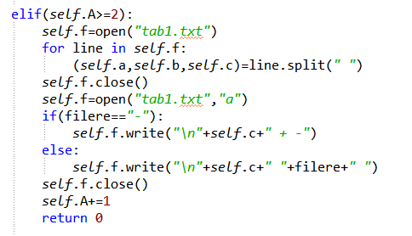

프로그램 설명 (소스 설명)
파일과 계산(2)
파일로 계산하는 방법 (sh.py)
다른 블록은 왼쪽 사진과 같다. 이번에는 연산자 앞에 숫자와 연산자가 존재한 상태이다. 앞에 메모장과 같은 형태로 만들기 위해서는
먼저 메모장에 입력된 세 개의 문자를 split메소드를 이용해서 변수에 저장시켜야 된다.
이후 self.c(마지막 문자)를 메모장 내용에서 다음 줄로 넘기고 삽입한 후 연산자도 같이 집어 넣는다. 이렇게 하면 파일로 계산하는 세팅인
메모장 작성이 완성된다.
다음은 ‘=‘버튼을 눌러서 equal함수를 실행하는 내용이다.

Slide 16
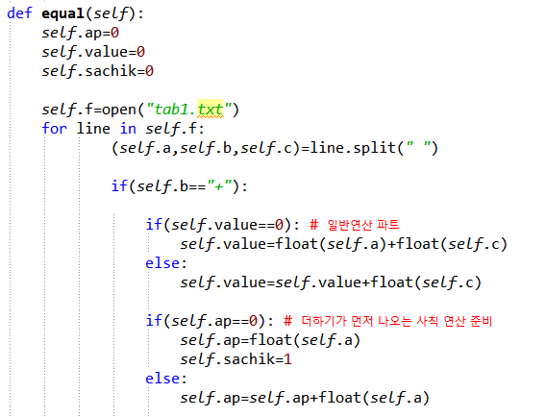
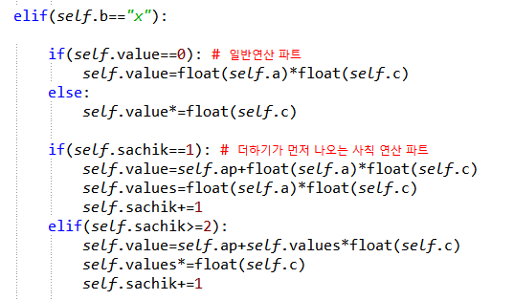
프로그램 설명 (소스 설명)
파일과 계산(3)
사칙 연산하는 방법 (sh.py)
Equal이 실행되면 다시 메모장을 불러와서 한 줄의 내용을 띄어쓰기 기준으로 가져와서 a,b,c변수에 저장한다. 이 때 b는 연산자가 될 것이다.
만약 연산자가 ‘+’이면 수인 a와 c를 더하는 작업을 한다.
마찬가지로 ‘x‘이면 a와 c를 곱하는 작업을 한다. 더하기 연산을 할 때는 항상 a값을 ap변수로 따로 두고 시작한다. 그리고 sachic변수를 1올린다. 다음 반복에서 x가 왔으면 기존에 더하기가 왔다는 것을 sachic변수로 확인이 가능하다. 이때는 새로 저장한 a와 c를 미리 곱한 다음, 이전에 저장한 ap를 더하는 형식을 취하면 된다.

Slide 17
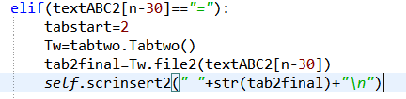
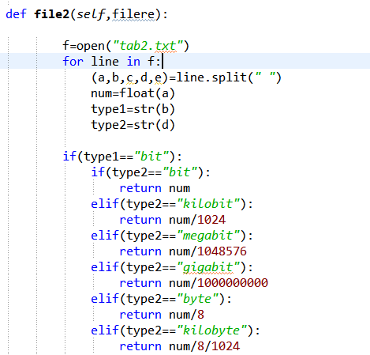
프로그램 설명 (소스 설명)
파일과 계산(4)
단위 변환의 원리 (tabtwo.py)
이번에는 탭2의 단위 변환 내용이다. 탭2도 탭1처럼 버튼을 누르면 메모장에 내용이 입력된다. 하지만 탭2에서는 ‘=‘을 제외한 모든 연산자,수가 메모장에 저장된다.
이후 ‘=‘버튼을 누르면 오른쪽 사진인 tabtwo.py로 넘어가고 file2를 호출한다.
File2가 호출 받으면 split메소드를 이용해서 띄어쓰기 별로 값이 나뉘어서 a,b,c,d,e변수에 저장이 된다. 이 때 a는 수가 되고 b는 현재 단위, d는 바꿀 단위가 되겠다. 그럼 if문을 이용해서 b가 무엇이고 d가 무엇일 때 a를 어떻게 바꾼다고 일일이 선언하면 된다.

Slide 18
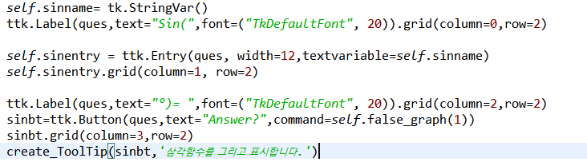
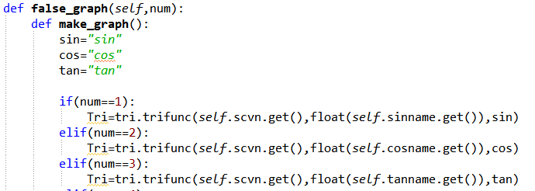
프로그램 설명 (소스 설명)
차트와 계산(1)
값에 따라 차트를 변경하는 방법 (sh.py)
맨 위에 콤보 박스의 밸류는 괄호 내용과 같이 정의하였다. 그리고 밑 왼쪽 사진은 sin함수에 각도를 넣었을 때에 해당되는 위젯들이다.
이 위젯들 중 버튼 위젯을 통해 false_graph라는 함수를 호출된다. 클로저 개념이 이용되었으니 실질적으로 make_graph에서 인수를 받고
작업을 하게 되겠다. 1을 입력하면 sin에 대한 결과가 나오도록 만든 것이다. 문제는 밸류에 따라 sin결과 창이 바뀐다는 것인데 그것은 어떻게 되는건지 알아보자. 이 콤보박스의 객체는 클래스의 필드로 만들어졌으니 make_graph에서 자유롭게 이용이 가능하다. 즉 이 필드를
Trifunc함수로 인수로 보내며 문제를 해결할 수 있다.

Slide 19
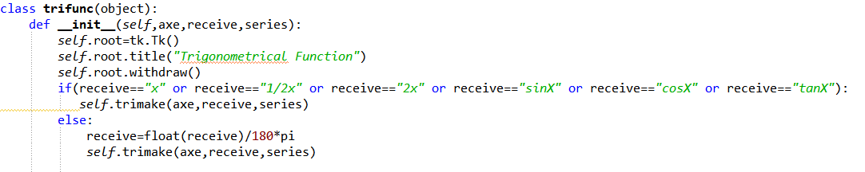
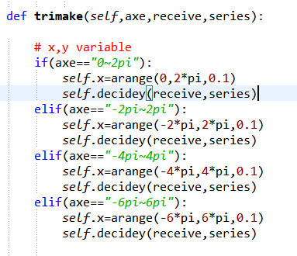
프로그램 설명 (소스 설명)
차트와 계산(2)
값에 따라 차트를 변경하는 방법 (trifunctiion.py)
밸류는 self.axe매개변수로 받게 된다. 이 함수에서는 receive의 값에 따라 trimake함수로 보내는 인수의 값이 약간 차이가 있다.
이것은 (sin함수에 각도를 넣었을 때에 해당되는 위젯들)과 (그릴 sin함수를 선택하는 위젯들)을 구분하기 위해 만들어졌다. 참고로 전자는 else문에 속한다.
Trimale함수로 가면 먼저 axe의 내용을 확인한다.
Axe가 무엇이냐에 따라 x의 리스트 범위 즉 함수에서 x부분의 최소,최대 범위는 바뀌게 된다.
이렇게 각기 분류해서 조건문에 간 뒤 decidey라는 함수를 호출한다. 이 함수에서는 y값들을 정하게 된다.

Slide 20
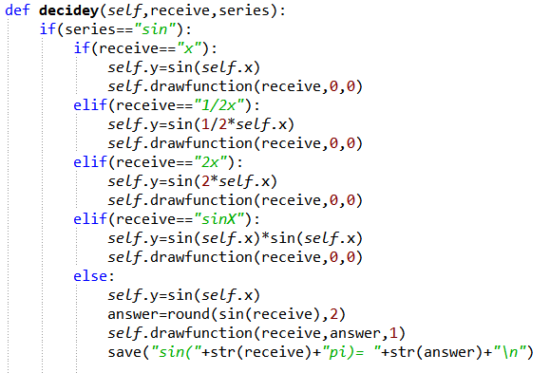
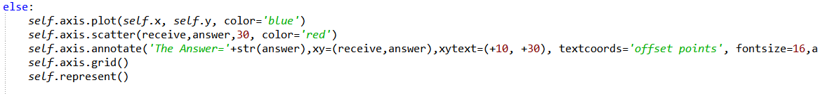
프로그램 설명 (소스 설명)
차트와 계산(3)
값에 따라 차트를 변경하는 방법 (trifunctiion.py)
이전에 설명 안 한 매개변수가 있다면 series이다. 이 series는 사용자가 삼각함수에 값을 집어 넣거나 선택한 것이 sin인지 cos인지 tan인지 나누기 위해 만들어졌다.
만약 series가 sin이고 receive가 수여서 else문으로 간다면 y값은 sin함수에서 x값을 인수로 넣은 결과가 된다. 이렇게 x,y값들이 모두 만들어지게 된다.
이러면 drawfunction함수로 가서 실제로 함수를 그리게 된다.
아래 있는 사진은 drawfunction함수의 내용이다.
왼쪽 사진에서 else문으로 빠지면 아래 사진에서도 else문으로 가게 된다.
이러면 plot함수를 통해 x,y에 따른 그래프인 삼각함수를 그릴 수 있다.
또한 scatter을 이용해서 사용자가 입력한 각도에 따른 값을 점으로 표현할 수
있고 annotat메소드를 이용해서 answer=~~라고 나타낼 수도 있다.

Slide 21
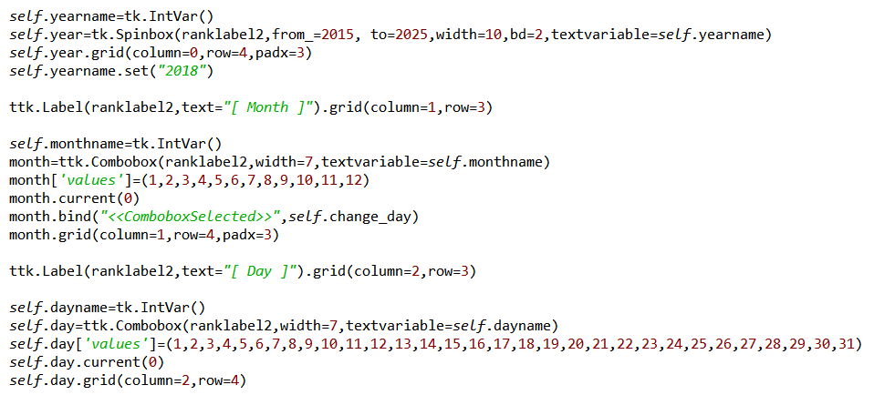
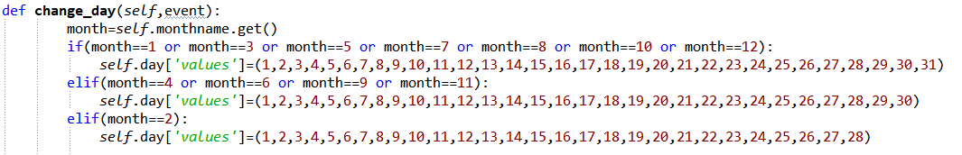
프로그램 설명 (소스 설명)
위젯 값 변환하기
선택에 따라 위젯 값을 바꾸는 방법 (sh.py)
이번에는 탭3 군대 계산기에서 월을 선택하면 일수가 바뀌게 만들 것이다. 기본적으로 일수는 31일까지 정의되어 있다.
하지만 월 콤보 박스 중 아무 데이터나 입력하면 바로 change_day함수가 호출된다.
이 함수에서는 월 데이터가 무엇이냐에 따라 일 수를 최대 31로도 30으로도 28로도 만들 수 있다.
메소드에서 만드는 것이니 당연히 일수에 대한 것은 필드로 만들 필요가 있다.
필드로 만들면 메소드에서 values를 변경하면 실제로 값이 변경될 수 있기 때문이다.

Slide 22
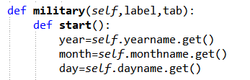
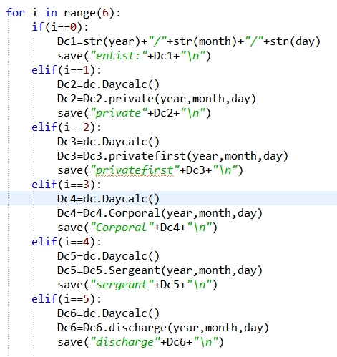
프로그램 설명 (소스 설명)
모듈화와 계산(1)
선택에 따라 계산을 하는 방법 (sh.py)
이번에는 군대 계산기에서 입대 일을 선택하고 버튼을 눌렀을 때의 상황이다.
버튼은 눌러지면 클로저 함수인 start함수로 가게 된다.
클로저 함수에서는 먼저 필드들을 새로운 변수에 저장한다.
입대일에서 연도는 year, 월은 month, 일은 day 이런 식으로 말이다.
이후 for문을 사용해서 i가 0을 제외한 한 번씩 Daycalc모듈을 인스턴스화할 것이다.
이후 i마다 모듈안에 있는 각기 다른 함수를 접근할 수 있게 되는데 이 함수는 이병/일병/상병/병장/전역을 하는 날짜를 구하는 함수가 된다. 이 함수에는 새로 지정한 변수들을 인수로 보낸다.

Slide 23
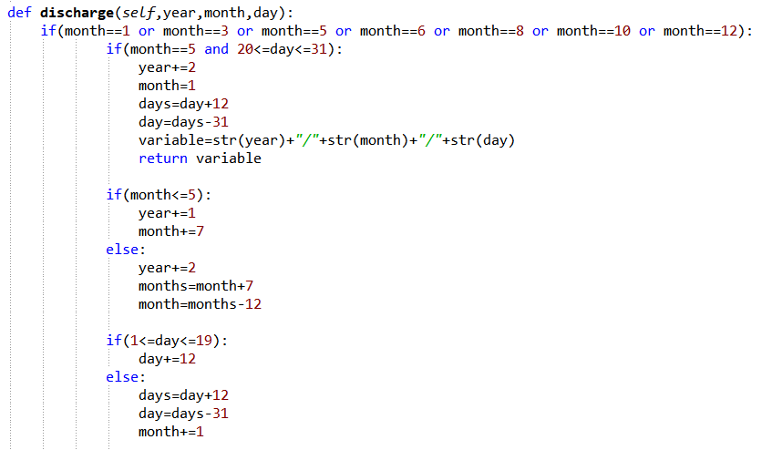
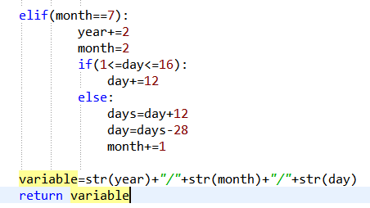
프로그램 설명 (소스 설명)
모듈화와 계산(2)
선택에 따라 계산을 하는 방법 (daycalc.py)
날짜 구하는 함수가 호출되고 실행을 하는 소스이다.
다른 날짜도 구해야 되지만 이 함수에서는 전역일을 구하게 된다.
전역일은 589일 이후로 잡았다. 이는 다르게 해석하면
1년하고 7개월+12일 이후가 됙겠다.
즉 매개변수로 받은 year,month,day를 각각 1,7,12를 더하면 해결이 된다. 하지만 사진에 if,else문이 이렇게 많은 이유는
일이 바뀌면서, 혹은 월이 바뀌면서 월이나 연이 넘어갈 수도 있기 때문이다. 그것들을 모두 고려해서 코딩해야 했다.

Slide 24
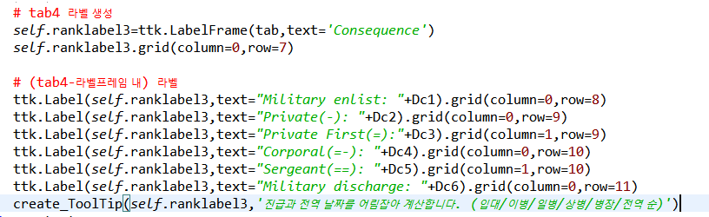
프로그램 설명 (소스 설명)
동적으로 위젯 추가하기
버튼을 누르면 밑에 문구들이 나오도록 만들기 (sh.py)
이전 슬라이드에서 날짜가 구해지면 sh.py에서는 리턴 값이 Dc로 저장된다. 예를 들어 Dc6은 전역 날짜가 구해진 리턴 값을 저장한 변수이다.
리턴 받게 되면 위 사진과 같은 소스가 컴파일되게 된다.
여기서는 라벨프레임을 생성하고 라벨들을 라벨 프레임에 넣는데 라벨에 Dc가 텍스트로 삽입되는 내용이다.
결론적으로 입대 일을 선택하면, 함수를 호출해서 계산 후 그 리턴 값을 받는데 이후 라벨을 생성해서 리턴 값이 텍스트로 들어간다. 즉 입대 일을 선택했을 뿐인데 사용자 입장에서는 전역 일이 찍히는 문구가 생기는 경우이다.

Slide 25

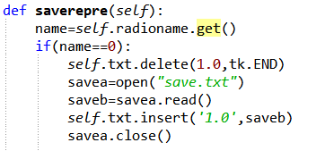
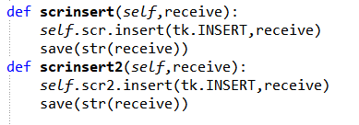
프로그램 설명 (소스 설명)
위젯 내용 저장 및 호출
계산한 모든 수식 저장 및 노트 입력 창에 부르기 (sh.py)
먼저 save함수라고 해서 텍스트 파일을 열고 매개변수 receive를 파일에 추가하는 블록이 있다.
사용자가 계산한 결과는 대부분 입력 창에서 나타나게 된다. 이 입력 창에 삽입을 도와주는 함수는 insert이다. 즉 insert함수에서 매개변수로 받은 receive를 save에서도 매개변수로 받게 된다면 모든 계산한 수식을 텍스트 파일에 저장할 수 있게 되는 것이다. 또한 saverepre라고 해서 탭5의 라디오 버튼이 클릭될 때 호출되는 함수가 있다. 만약 첫 번째 라디오 버튼이 클릭되면 name은 0이 되는데 이 때는 save함수로 저장된 save.txt파일을 읽고 읽은 전체 내용을 txt객체 scrolledtext의 insert메소드를 이용해서 모두 삽입할 수 있다.

Slide 26
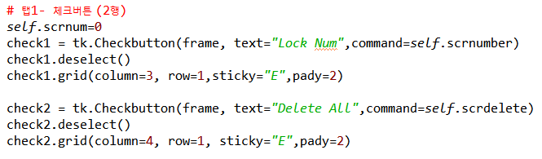
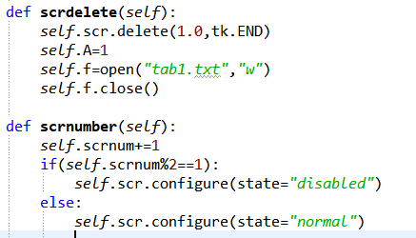
프로그램 설명 (소스 설명)
위젯 비활성화 및 초기화
입력 창 비활성화 및 내용 초기화 하기 (sh.py)
이번에는 탭1이나 탭2의 체크버튼을 클릭했을 때의 상황이다.
만약 lock num 체크 버튼을 클릭하면 scrnnumber함수를 호출하게 된다.
이 함수가 호출되면 scrnum의 값을 1올리고 홀수일 때는 state속성을 이용해서
입력창을 비활성화시키고 짝수 일 때는 다시 일반 상태로 돌리게 된다.
기존에 scrnum이 0이고 locknum이 체크가 안 되어 있으니 체크가 되면 홀수, 체크가 안되면 쩍수로 프로그램이 진행된다.
그리고 만약 Delete All 체크 버튼을 클릭하면 scrdelete라는 함수를 호출하게 된다. 이럼 delete라는 메소드를 이용해서 모든 내용을 지운다. 또한 메모장에 저장된 계산 기록도 초기화 되어야 하니(save.txt아님) 메모장을 w상태로 다시 열고 닫겠다.

Slide 27
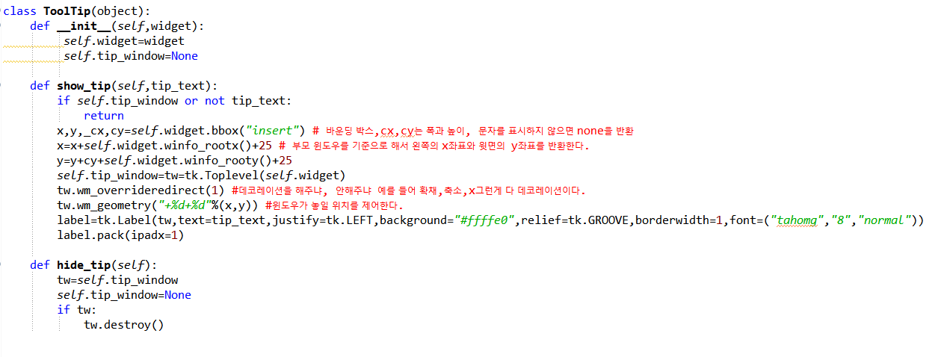
프로그램 설명 (소스 설명)
툴팁 나타내기(1)
기능 사용법 알려주는 것 만들기 (Tooltip.py)
툴팁은 ‘사용자에게 위젯의 기능이나 사용법 등을 설명해주기 위한 위젯’이다. 소스가 길지만 함축해보면 다음과 같다.
먼저 마우스 포인터가 위젯에 있으면 show_tip을 호출, 그렇지 않으면 hide_tip을 호출한다.
이후 show_tip함수가 호출됐을 때: tw를 toplevel(임의의 창)이라고 정의하고 바운딩 박스라는 것을 이용해서 임의의 창(tw)의 위치나 폭 등을 결정해준다. 그리고 tw(임의의 창)에 라벨을 생성 후 라벨 텍스트에 설명을 적는다. 이 tw(임의의 창)을 위젯 옆에 나타내면 그게 툴팁이다.
마지막으로 hide_tip함수가 호출됐을 때: if tw: => toplevel(임의의 창)이 참일 때(즉 존재할 때) 그 창을 끄게 한다는 것이다.

Slide 28
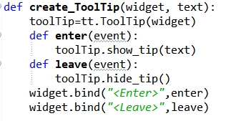
프로그램 설명 (소스 설명)
툴팁 나타내기(2)
기능 사용법 알려주는 것 만들기 (sh.py)
앞 슬라이드에서 툴팁 클래스에 대한 이해가 있었다.
왼쪽 사진의 함수는 sh.py에서 툴팁 클래스의 메소드를 호출하는데
필요한 블록 소스이다.
그전에 아래 사진과 같이 create_Tooltip에 (툴팁을 나타낼 위젯을 담고
있는 객체)를 인수로 보낸다.
함수가 호출되었을 때 마우스 포인터가 (툴팁을 나타낼 위젯) 밖에 있으면
Leave함수가 호출되서 툴팁을 사라지게 하고 아니면
Enter함수를 호출해서 툴팁을 생성하게 만들었다.

Slide 29
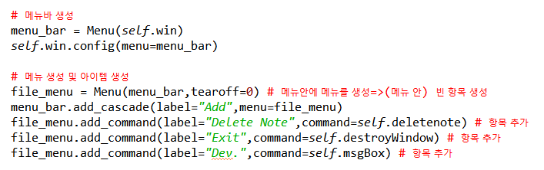

프로그램 설명 (소스 설명)
메뉴와 메시지 박스
메뉴 눌러서 제작자 뜨게 하기 (sh.py)
메뉴바는 메뉴를 담는 틀 정도로 생각하면 된다.
Menu생성자를 이용해서 메뉴바를 만들 수 있다.
또한 Menu생성자를 메뉴바에 생성하면 이는 메뉴바 안에 메뉴를 만드는 것이다.
이 메뉴는 add_comman를 통해서 또 항목이 추가 될 수 있다.
우리가 프로그램을 하면서 보는 메뉴 항목들이 이런 식으로 만들어진다. 이 메뉴 항목을 클릭하면 콜백함수가 실행이 된다.
‘Dev’같은 경우, 메시지 창을 띄우는 콜백함수를 호출한다.
이 콜백함수 안의 askokcancel메소드는 메시지 창을 띄우도록 하고 메시지 창의 제목과 내용을 선택할 수도 있게 한다. 이 요소들은 제작자의 정보와 같다.

Slide 30
감사합니다

